Slide 1





MPBridge – AI помощник для селлеров маркетплейсов
Григорьев Вячеслав Владимирович Б9122-09.03.03пиу
Поляков Григорий Сергеевич Б9122-09.03.03пиу
Маремьянов Иван Андреевич Б9122-09.03.03пиу
Носкова Валерия Алексеевна С1122-38.05.01эпо
Ударцева Вера Константиновна Б1124-38.03.01(5)
Осипенко Елизавета Алексеевна Б1123-38.03.05ба(1)
Волков Олег Александрович С9122-10.05.01 БКС

Slide 2

Целевая аудитория – В2В
Владелец бизнеса
Ценит
Не любит
Нуждается
Торговая площадка - маркетплейсы
Свои ресурсы
Скорость принятия решений
Корректность данных
Контроль показателей бизнеса
Рутина
Анализ данных
Человеческий фактор
Упущенная прибыль
Автоматизация
Контроль показателей
Аналитика
Экономия ресурсов
Хочет получать быстрые инсайты и конкурентное преимущество раньше рынка

Slide 3
Проблема
Перегрузка задачами
Отсутствие регулярного контроля
Ошибки в данных о товарах
Слив рекламного бюджета
300 заходов
110 заявок
1 день

Slide 4
«Если у менеджера много товаров, он физически не успевает за всем уследить — даже если он супер мотивированный и квалифицированный»
«Ассистент, который подсвечивает низкую маржинальность, близкий аут-оф-сток и проседание конверсии, был бы очень полезен»
«Не все менеджеры смотрят показатели по таблице каждый день: для кого-то там слишком много информации, это сложно»

Slide 5
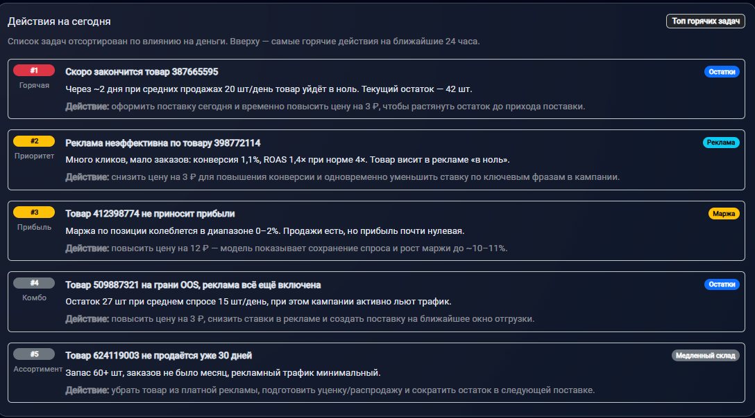
РЕШЕНИЕ
Автоматизированная система, которая берет на себя операционную рутину, анализирует данные в реальном времени и выдает готовые сценарии действий для максимизации прибыли
📢 Оптимизация Рекламы
📦 Управление Запасами
⚖️ Управление Ценой

Slide 6
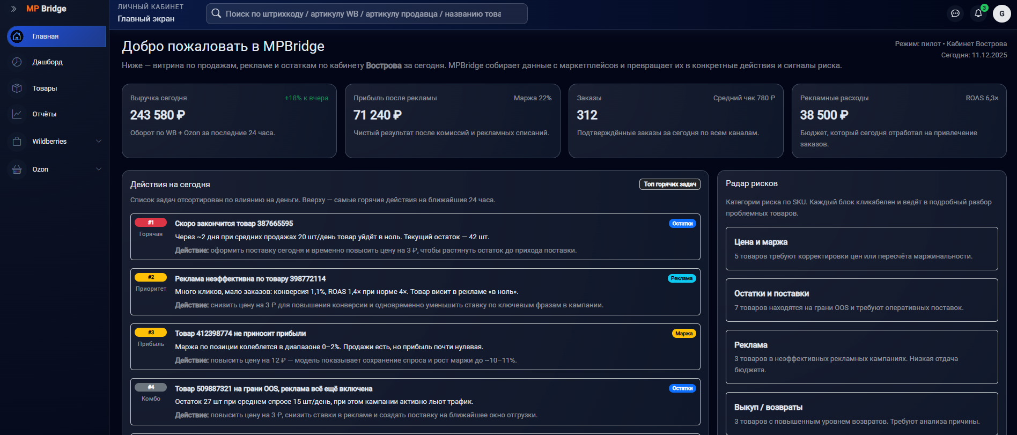
Личный кабинет
01

Slide 7
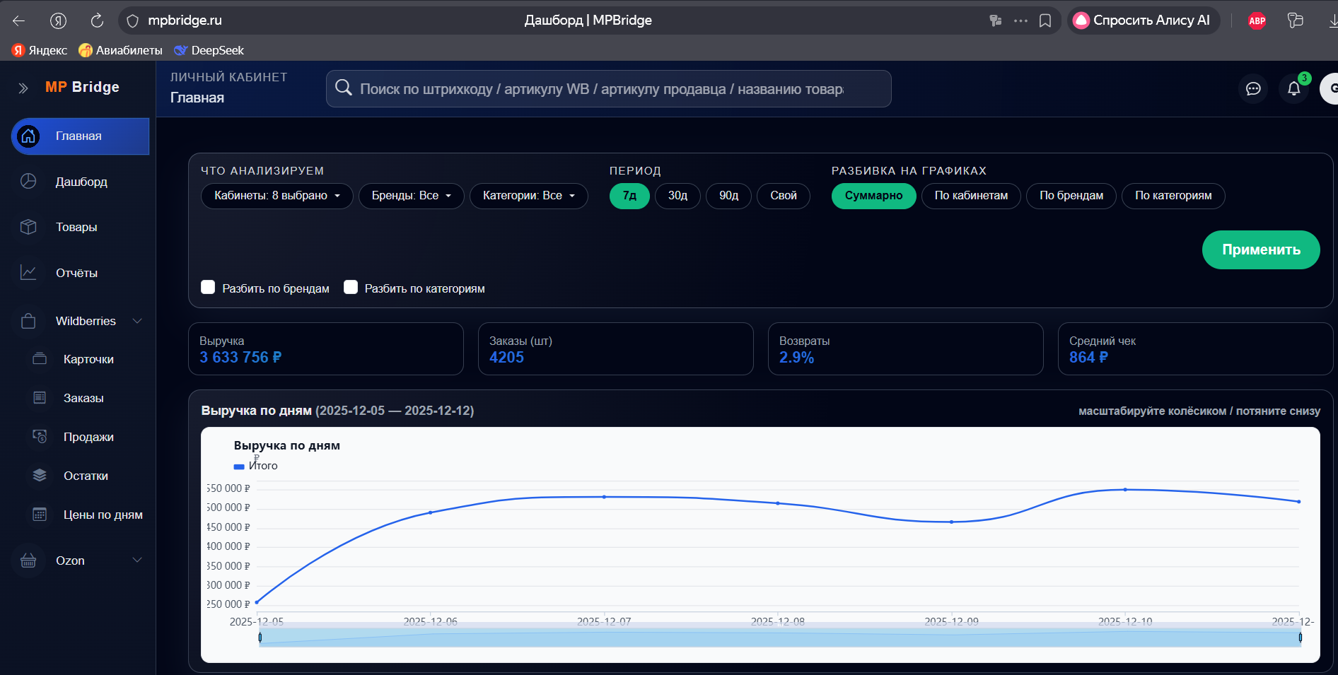
Основные метрики по всем товарам
01

Slide 8
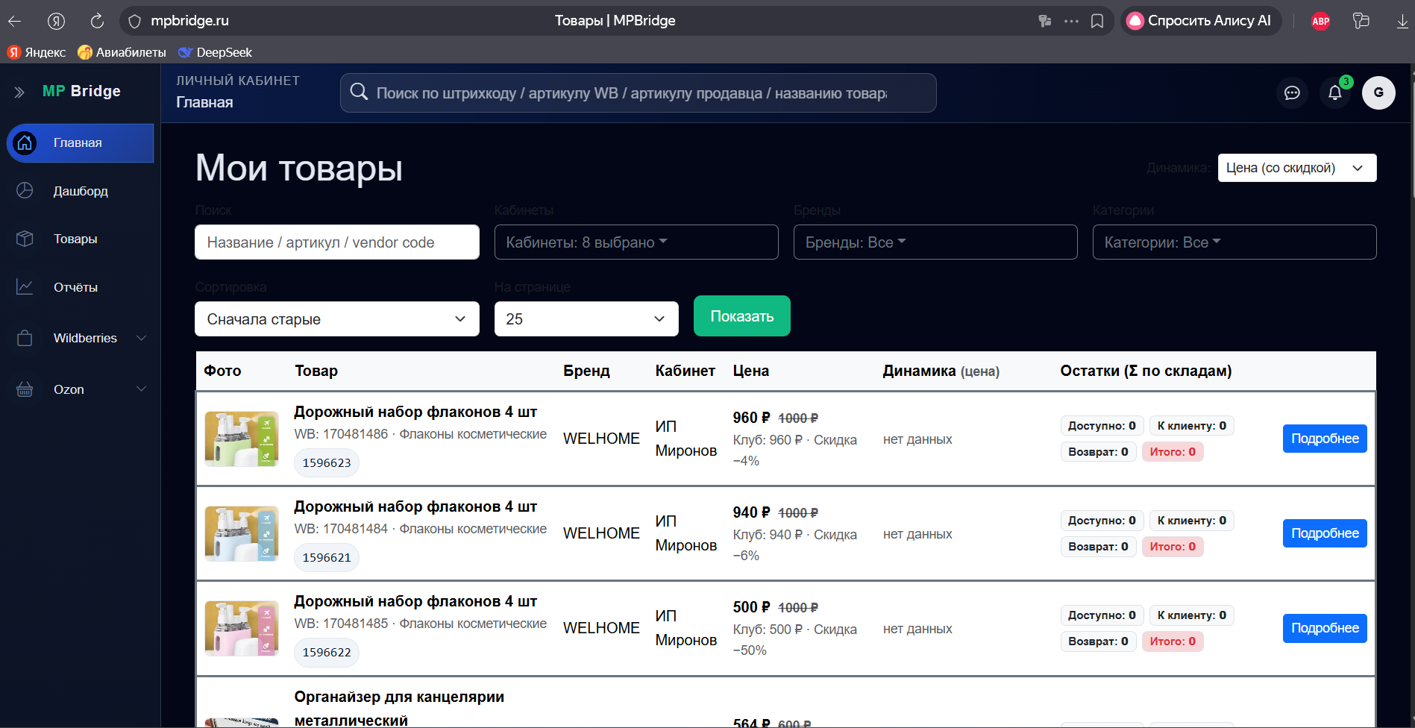
Фильтрация по бренду, кабинету, категории и поиск артикула
01

Slide 9
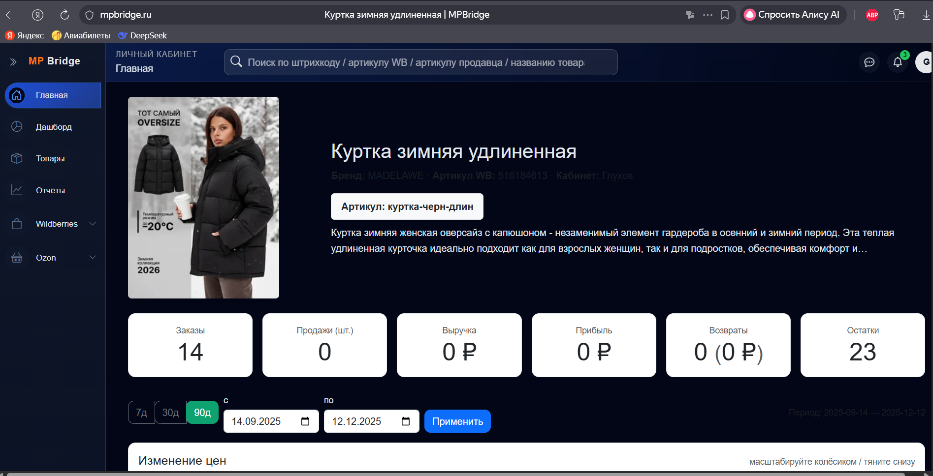
Аналитика карточки товара
01

Slide 10
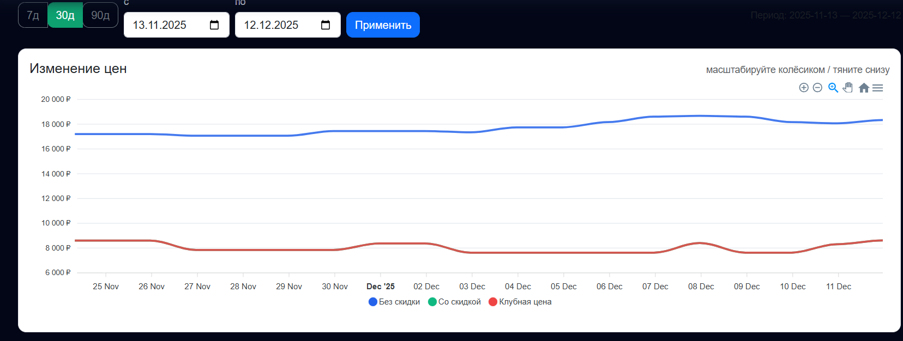
Динамика изменения цены

Slide 11
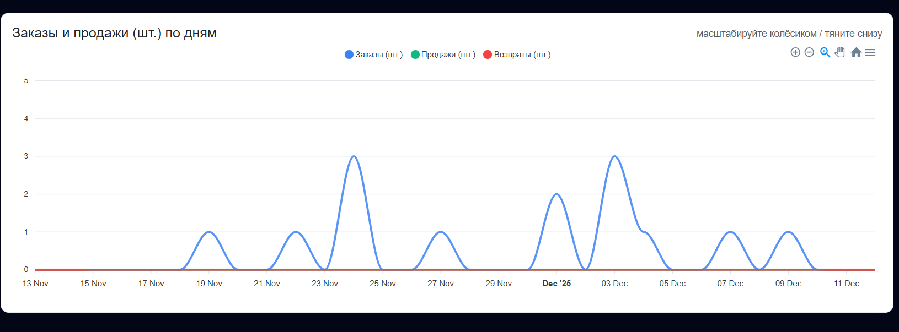
Статистика заказов и продаж

Slide 12
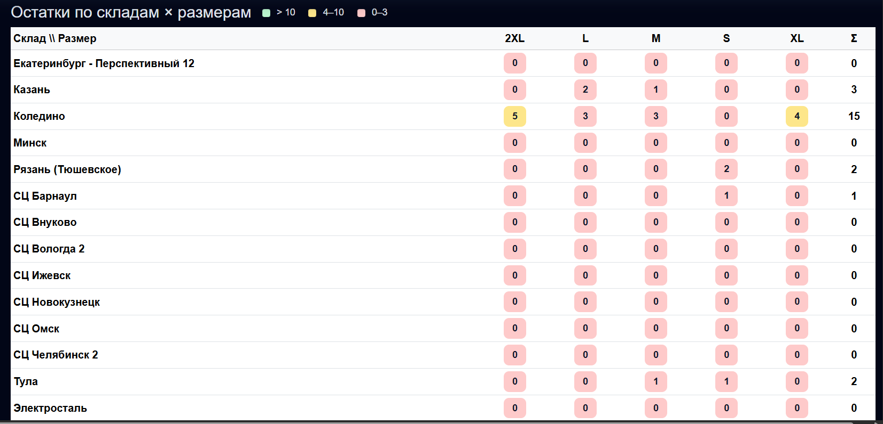
Остатки по складам
01

Slide 13
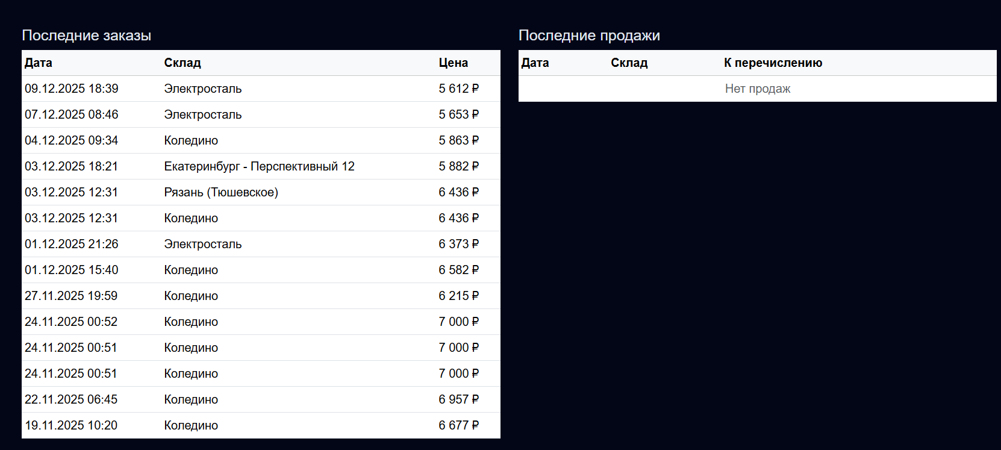
Анализ дат заказов
01

Slide 14
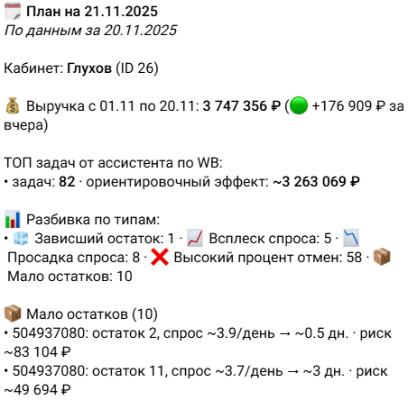
Ассистент находит проблему, объясняет риск и предлагает готовое действие в один клик
Реализованные функции:
- получение данных с маркетплейса по API
- анализ данных с помощью математической статистики
- личный кабинет пользователя с готовым анализом в телеграмм боте

Slide 15
Бизнес-модель и рынок
Монетизация – ежемесячная подписка
Micro до 800 sku = 6 499 рублей/ месяц
Start до 1500 sku = 7 499 рублей/ месяц
Basic до 3000 sku = 9 499 рублей/ месяц
Прогнозный средний чек 7 090 рублей
TAM | Все селлеры Wildberries и Ozon | 1 260 000 человек 11,3 трлн руб. × 56,7% = 6,407 трлн руб. | Data Insight: Общий объём рынка e-commerce РФ — 11,3 трлн руб. (2024 г.) Data Insight: Доля Wildberries и Ozon — 56,7% Коммерсант: Количество продавцов на WB и Ozon
SAM | МСП на маркетплейсах, нуждающиеся в автоматизации | 1 260 000 × 0,75 × 0,25 = 236 250 человек 236 250 × 12 × 10 000= 28,35 млрд руб. в год | МСП.рф: Почти 75% селлеров Ozon и Wildberries — представители МСП и самозанятые Data Insight: E-commerce 2024, 25% активно развивающихся продавцов тратят на аналитику и ПО более 10 000 руб./месяц
SOM | Прогноз клиентов MPBridge на год | 236 250 × 0,08 = 18 900 селлеров 18 900 × 12 × 7 099 = 1,610 млрд руб. в год | Research.Mail.ru: 8% селлеров используют инструменты автоматизации Модель подписки MPBridge: средний чек 7 099 руб./месяц

Slide 16
Экономика, доходы и расходы
ЗАТРАТЫ
UNIT экономика
ДОХОДЫ
Языковая модель
Эквайринг
Сервера
Домен
Хранилище данных S3
Маркетинг и реклама
ФОТ
Оплата подписки клиентом
Micro = 60%
Start = 30%
Basic = 10%
CAC0 = 0 рублей
CAC1 = 982 рубля
LTV = 42 594 рубля

Slide 17
Конкуренты
Сервис | Поддержка WB + OZON | Стратегия и исследование рынка | Финансовая и внутренняя аналитика | Управление операциями и логистикой | Оптимизация контента и трафика | Взаимодействие и инструменты помощи | ИИ ассистент
MPBridge | ✅ | — | ✅ | ✅ | ✅ | ✅ | ✅
Wildbox |  | — | ✅ | — | — | — | —
ТУРБОМИИНМУМ WB |  | — | ✅ | — | — | — | —
Evirma |  | ✅ | — | — | ✅ | ✅ | —
МАЯК | ✅ | — | — | ✅ | ✅ | — | —
MPstats | ✅ | ✅ | ✅ | — | ✅ | — | ✅
MarketGuru |  | ✅ | ✅ | ✅ | ✅ | ✅ | —
Moneyplace | ✅ | ✅ | ✅ | ✅ | ✅ | ✅ | —
Sirena-AI | ✅ | — | ✅ | — | — | — | ✅
WB
WB
WB
WB

Slide 18
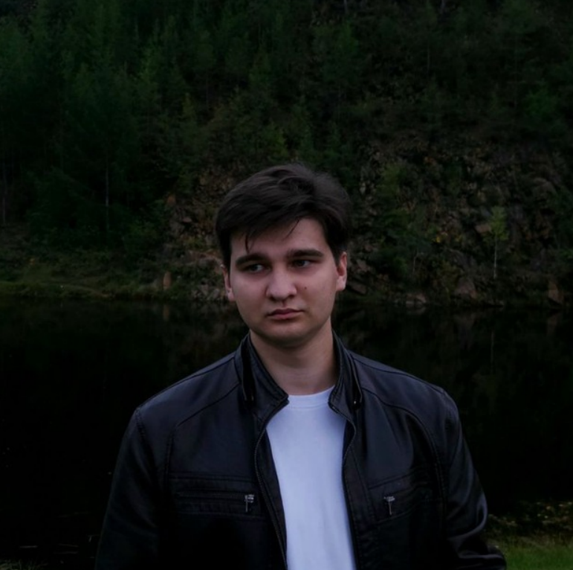






Команда проекта
Григорьев Вячеслав - лидер, главный разработчик, аналитик данных
Носкова Валерия - экономист
Поляков Григорий - ML-инженер, data engineer.
Ударцева Вера - маркетолог
Волков Олег - project manager
Осипенко Елизавета - бизнес-аналитик
Маремьянов Иван - backend-разработчик

Slide 19
РЕЗУЛЬТАТЫ
4 селлера используют продукт ежедневно
11 кабинетов подключены в пилот
9 интервью с селлерами
4300 показов 150
заявок
.
MVP в работе

Slide 20
Планы
3 месяца
6 месяцев
1 год
Запуск первых продаж
Получить устойчивую базу из 100 активных пользователей
Обновление продукта
Масштабировать продукт до версии 2.0 с прогнозами и автоматическими рекомендациями
Сервер автоматизации
Превратить MPBridge в полноценную платформу автоматизации для селлеров

Slide 21



Сайт
Лидер Вячеслав

Slide 22
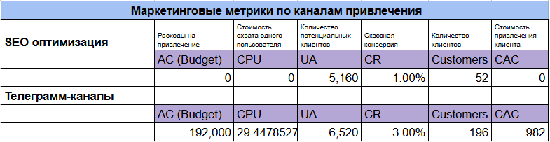
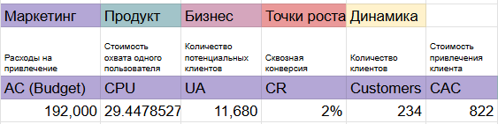
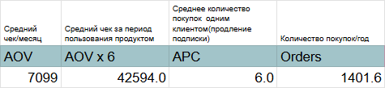
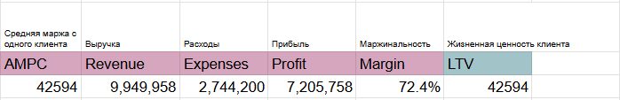

Slide 23
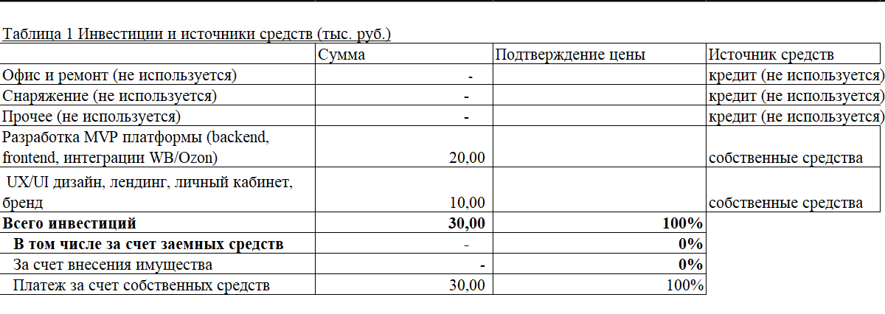

Slide 24
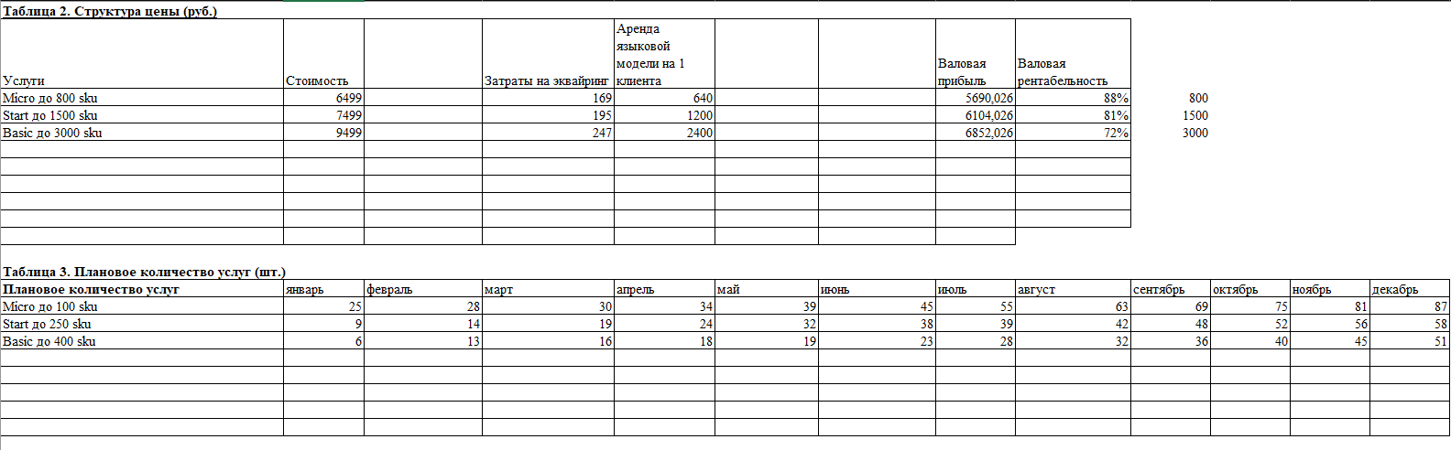
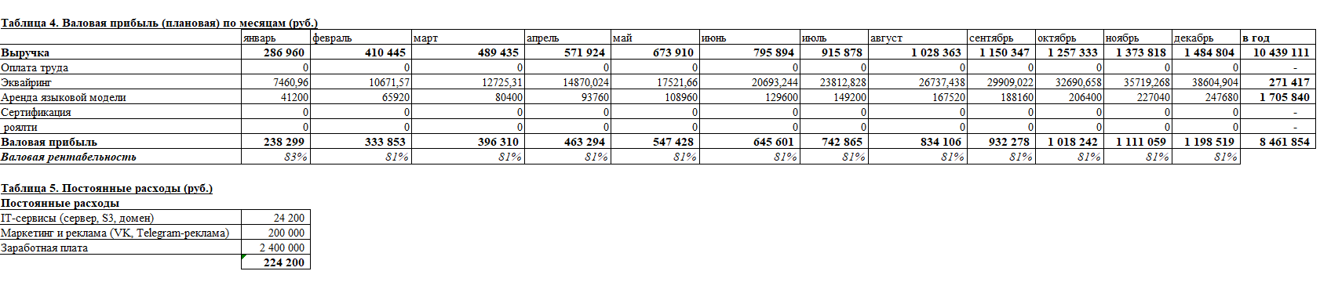

Slide 25
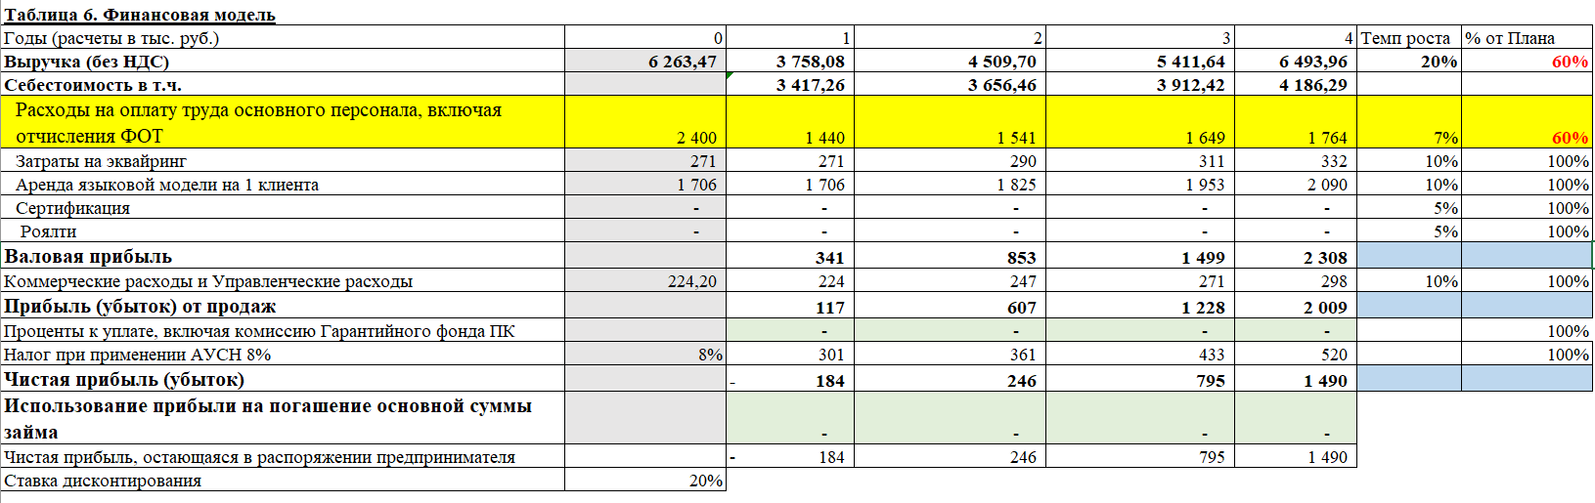

Slide 26
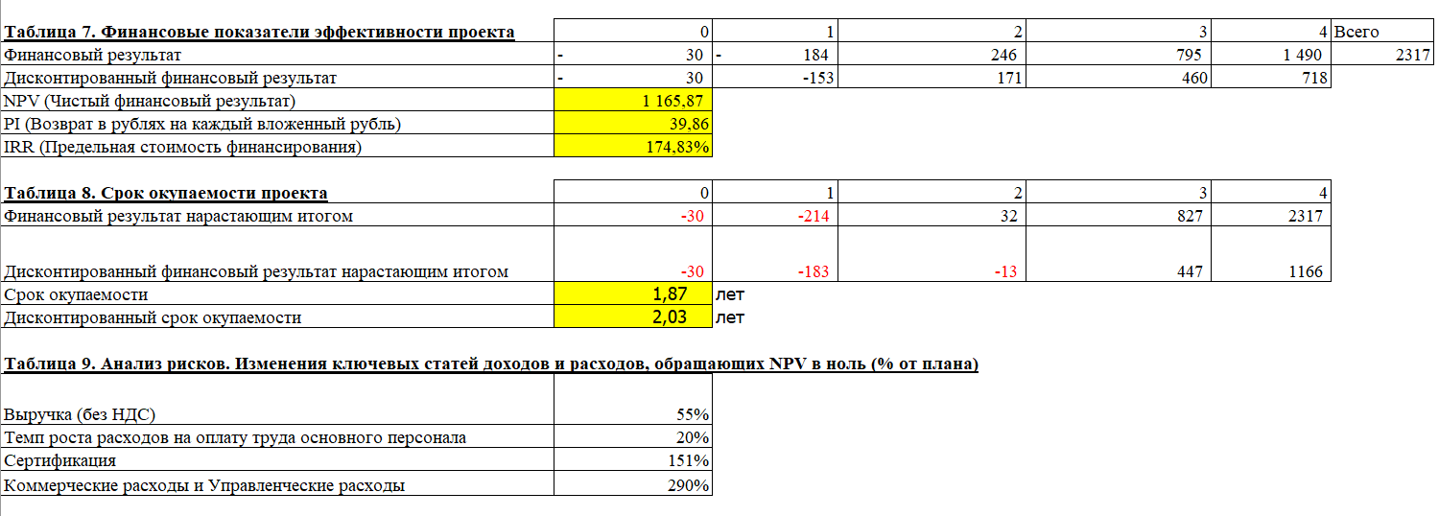

Slide 27
Распределение расходов постоянные затраты
Облачные сервера (Сервер = 1 000 рублей/ мес,
в год 12 000)
Облачное хранилище (S3 = 1 000 рублей/ мес,
в год 12 000)
Сервисы: домен 200 рублей в год
Итого ≈ 24 200 в год
224 200 ₽ в год
Маркетинг и продажи (базовый постоянный бюджет в год):
Платный трафик (Telegram-реклама) — 200 000 рублей

Slide 28
Распределение расходов постоянные затраты ФОТ
Разработчик = 80 000 рублей/ месяц
Менеджер = 40 000 рублей/ месяц
Менеджер = 40 000 рублей/ месяц
Маркетолог = 40 000 рублей/ месяц
2 400 000 ₽ в год

Slide 29
Распределение расходов переменные затраты
Языковая модель из расчета 10 sku = 8 рублей
Micro до 800 sku = 640 рублей
Start до 1500 sku = 1200 рублей
Basic до 3000 sku = 2400 рублей
Эквайринг
Micro до 800 sku = 169 рублей
Start до 1500 sku = 195 рублей
Basic до 3000 sku = 247 рублей
Ставка 2,6% Сбербанк

Slide 30
Расчет среднего чека средняя взвешанная
Micro до 800 sku = 6 499 рублей/ месяц = 60% = 0,6
Start до 1500 sku = 7 499 рублей/ месяц = 30% = 0,3
Basic до 3000 sku = 9 499 рублей/ месяц = 10% = 0,1
6 499 * 0,6 = 3 899,4
7 499 * 0,3 = 2 249,7
9 499 * 0,1 = 949,9
3 899,4 + 2 249,7 + 949,9 = 7 090 рублей

